Slide 1
Le RGPD
Obligatoire depuis le 25 mai 2018

Slide 2
Le RGPD
RGPD pour Règlement général sur la protection des données.
Il s’agit du texte de référence européen en matière de protection des données personnelles pour les résidents de l’Union européenne.
En gros, le rgpd va harmoniser la gestion des données dans l’ensemble des pays de l’Union Européenne.

Slide 3
Le rgpd
Données personnelles
En droit français, toute donnée personnelle est une information relative à une personne physique identifiée ou qui peut l’être avec cette donnée : un prénom, une adresse e-mail, un nom de société…
Cette nouvelle règlementation permet ainsi de clarifier les droits dont disposent les utilisateurs quant à l’accès à leurs propres données, leur modification et leur portabilité, jusqu’au droit à l’oubli.
Vous stockez des données personnelles sans but précis ? La loi ne l’autorise plus. Le RGPD est clair sur le sujet : toute donnée collectée et stockée doit poursuivre un objectif précis, pour une période donnée et l’utilisateur doit en être informé.

Slide 4
Le rgpd
Les données sensibles
Ce sont des informations qui révèlent la prétendue origine raciale ou ethnique, les opinions politiques, les convictions religieuses ou philosophiques ou l'appartenance syndicale, des données concernant la santé ou des données concernant la vie sexuelle ou l'orientation sexuelle d'une personne physique. Le Règlement européen interdit de recueillir ou d’utiliser ces données, sauf dans certains cas :
Si la personne concernée a donné son consentement exprès (démarche active, explicite et de préférence écrite, qui doit être libre, spécifique, et informée),
Si les informations sont rendues publiques par la personne concernée,
Si elles sont nécessaires à la sauvegarde de la vie humaine,
Si leur utilisation est justifiée par l'intérêt public et autorisé par la CNIL,
Si elles concernent les membres ou adhérents d'une association ou d'une organisation politique, religieuse, philosophique, politique ou syndicale.

Slide 5
Le RGPD
Le responsable des traitements
C’est le chef d’établissement
Désigner un pilote
Son Rôle
d’informer et de conseiller le responsable de traitement ou le sous-traitant, ainsi que leurs employés ;
de contrôler le respect du règlement et du droit national en matière de protection des données ;
de conseiller l’organisme sur la réalisation d’études d'impact sur la protection des données et d’en vérifier l’exécution ;
de coopérer avec l’autorité de contrôle et d’être le point de contact de celle-ci.
profil
- Ce n’est pas forcement le responsable de l’informatique
Légitimer
- exemple de note de cadrage :
- assister au conseil de direction
- …

Slide 6
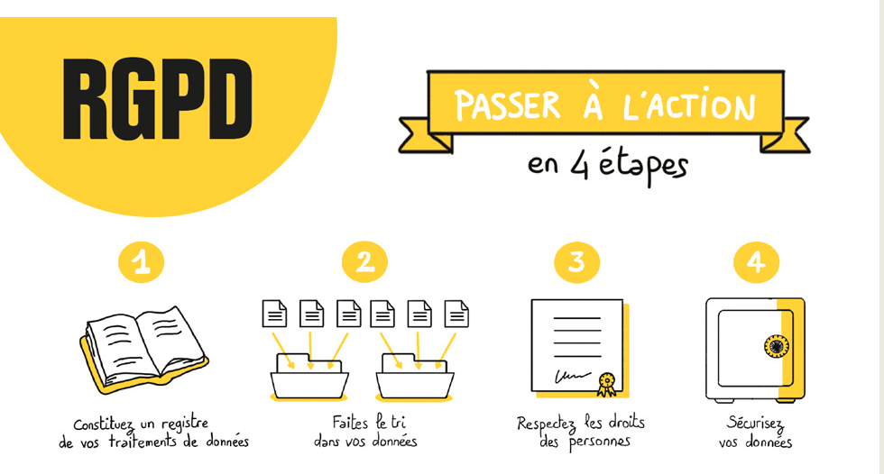
Le RGPD

Slide 7
Le RGPD
Constituez un registre de vos traitements de données
Ce document vous permet de recenser tous vos fichiers et d’avoir une vision d’ensemble.
Identifiez les activités principales de votre Etablissement qui nécessitent la collecte et le traitement de données. Exemples : recrutement, gestion de la paye, formation, gestion des badges et des accès, statistiques de ventes, gestion des clients prospects, etc.
Appuyez-vous sur
le modèle de registre 1er degré
.le modèle de registre 2nd degré

Slide 8
Le RGPD
Faites le tri dans vos données
La constitution du registre vous permet de vous interroger sur les données dont votre entreprise a réellement besoin.
Pour chaque fiche de registre créée, vérifiez que :
les données que vous traitez sont nécessaires à vos activités (par exemple, il n’est pas utile de savoir si vos salariés ont des enfants, si vous n’offrez aucun service ou rémunération attachée à cette caractéristique) ;
vous ne traitez aucune donnée dite « sensible » ou, si c’est le cas, que vous avez bien le droit de les traiter
seules les personnes habilitées ont accès aux données dont elles ont besoin ;
vous ne conservez pas vos données au-delà de ce qui est nécessaire.
A cette occasion, améliorez vos pratiques !

Slide 9
Le RGPD
Respectez les droits des personnes
Mettre à jour ses mentions légales sur vos sites internet
A ajouter aux mentions légales, concernant les cookies :
L’acceptation des cookies a une durée de validité de 13 mois maximum.

Slide 10
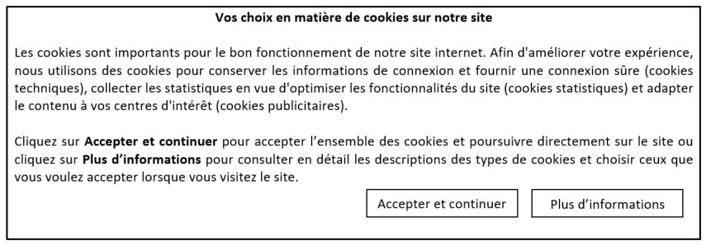
Le RGPD

Slide 11
Le RGPD
Mettre à jour sa politique de confidentialité
Dans les dossiers d’inscription
Les mentions légales doivent aborder l’utilisation des données personnelles et rediriger l’utilisateur vers la politique de confidentialité
Dans le cas où tous vos formulaires nécessitent une validation « opt-in » à cocher, nous recommandons d’indiquer une solution alternative à l’utilisateur qui ne souhaite pas donner son consentement au traitement de ses données..

Slide 12
Adapter les formulaires et être clair sur la finalité
L’article 6 du RGPD précise « Le traitement n’est licite que si la personne concernée a consenti au traitement de ses données à caractère personnel pour une ou plusieurs finalités spécifiques. »
1 – Clarifier l’acte de consentement
2 – Distinguer le consentement des conditions générales
3 – Recueillir le consentement par une action positive
4 – Faciliter la rupture du consentement

Slide 13
Le RGPD
exemples pour les dossiers d’inscription
maquette-politique-confidentialite.docx
Annexe 1 modele de contrat de scolarisation.docx

Slide 14
Le RGPD
Les sous-traitants
tout organisme offrant un service ou une prestation impliquant un traitement de données à caractère personnel pour le compte d’un autre organisme.
Prévoir un contrat avec les sous-traitants, qui définit notamment l’objet, la durée, la finalité du traitement et les obligations des parties.
Les clauses : https://www.cnil.fr/fr/sous-traitance-exemple-de-clauses

Slide 15
Le RGPD
Sécurisez vos données
Si le risque zéro n’existe pas en informatique, vous devez prendre les mesures nécessaires pour garantir au mieux la sécurité des données. Vous êtes en effet tenu à une obligation légale d’assurer la sécurité des données personnelles que vous détenez.
Des réflexes doivent être mis en place : mises à jour de vos antivirus et logiciels, changement régulier des mots de passe et utilisation de mots de passe complexes, ou chiffrement de vos données dans certaines situations
Charte informatique : 1er degré voir affiche
2 nd Degré : exemple

Slide 16
Le RGPD
Signalez à la CNIL les violations de données personnelles
Votre entreprise a subi une violation de données (des données personnelles ont été, de manière accidentelle ou illicite, détruites, perdues, altérées, divulguées ou vous avez constaté un accès non autorisé à des données) ?
Vous devez la signaler à la CNIL dans les 72 heures si cette violation est susceptible de représenter un risque pour les droits et libertés des personnes concernées. Cette notification s’effectue en ligne sur le site internet de la CNIL.
Si ces risques sont élevés pour ces personnes, vous devrez les en informer.

Slide 17
Le RGPD
Différents types de sanctions
Prononcer un rappel à l’ordre ;
Enjoindre de mettre le traitement en conformité, y compris sous astreinte ;
Limiter temporairement ou définitivement un traitement ;
Suspendre les flux de données ;
Ordonner de satisfaire aux demandes d'exercice des droits des personnes, y compris sous astreinte ;
Prononcer une amende administrative.

